Slide 1
Modular Game
par Malis Pierre

Slide 2
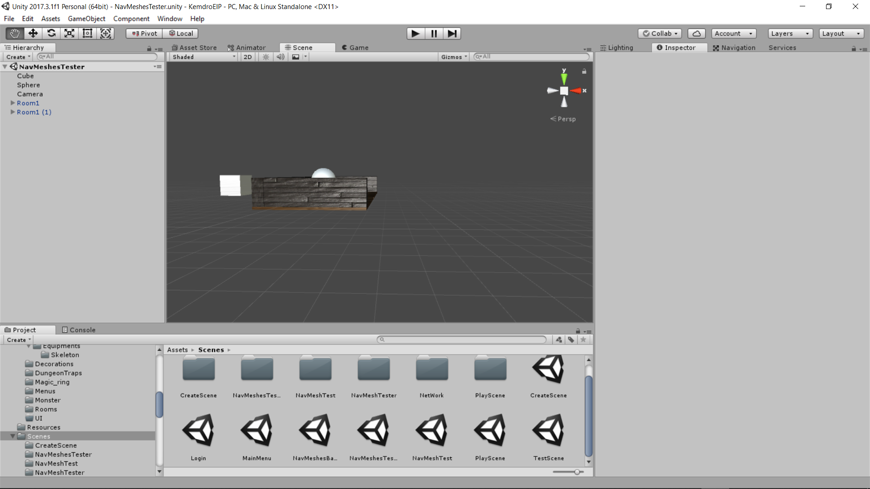
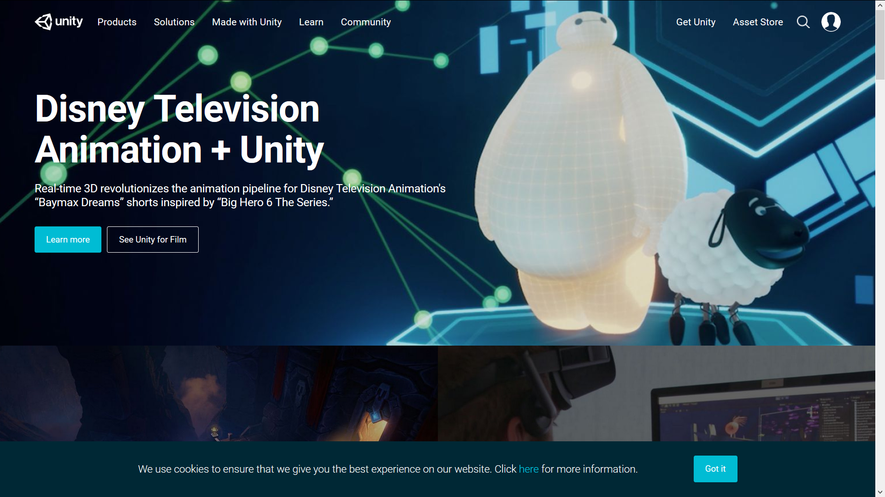
Unity Engine
-Facilitée de prise en main
-Grande Communauté d’utilisateur
-Documentation fournie

Slide 3
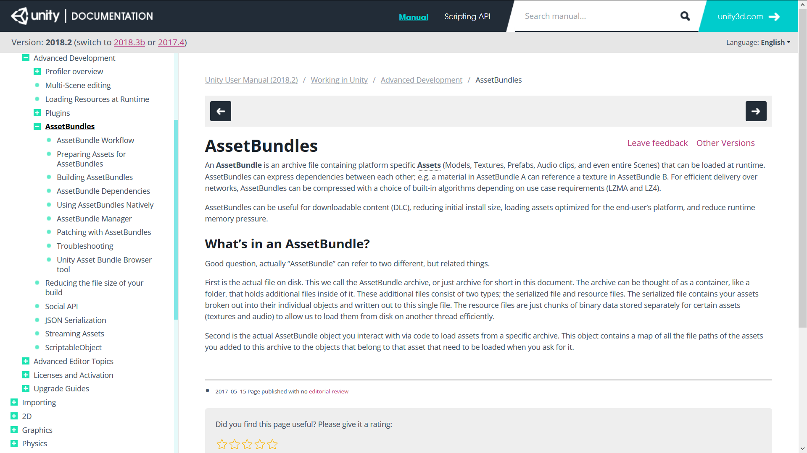
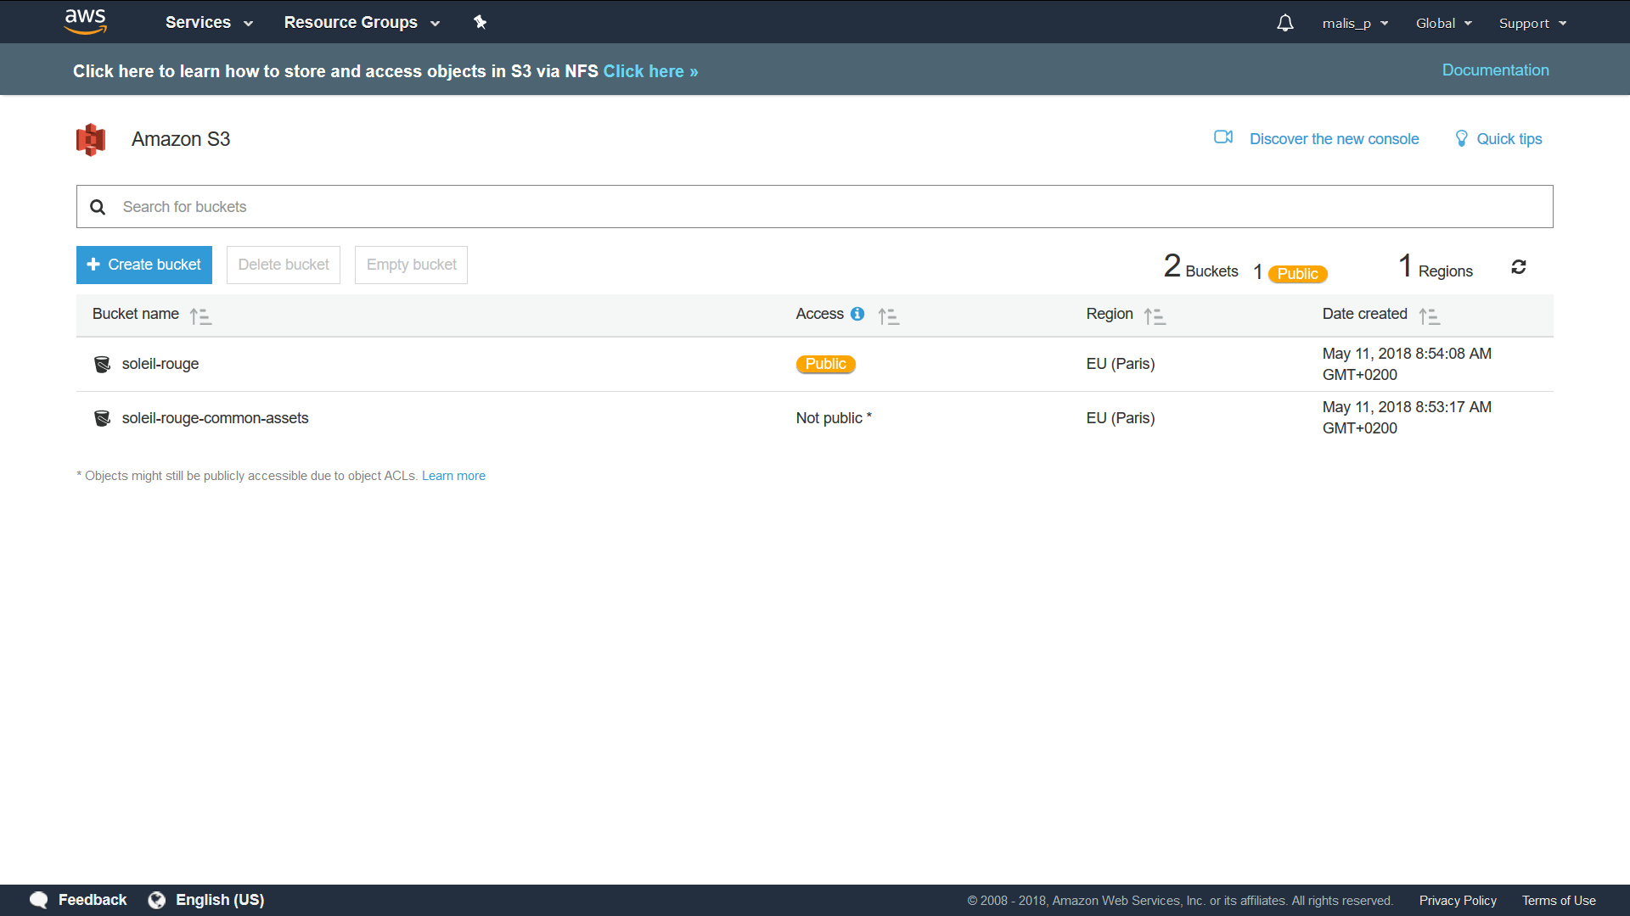
La Modularitée
-Les Assets Bundles
-Le Téléchargement En Ligne

Slide 4
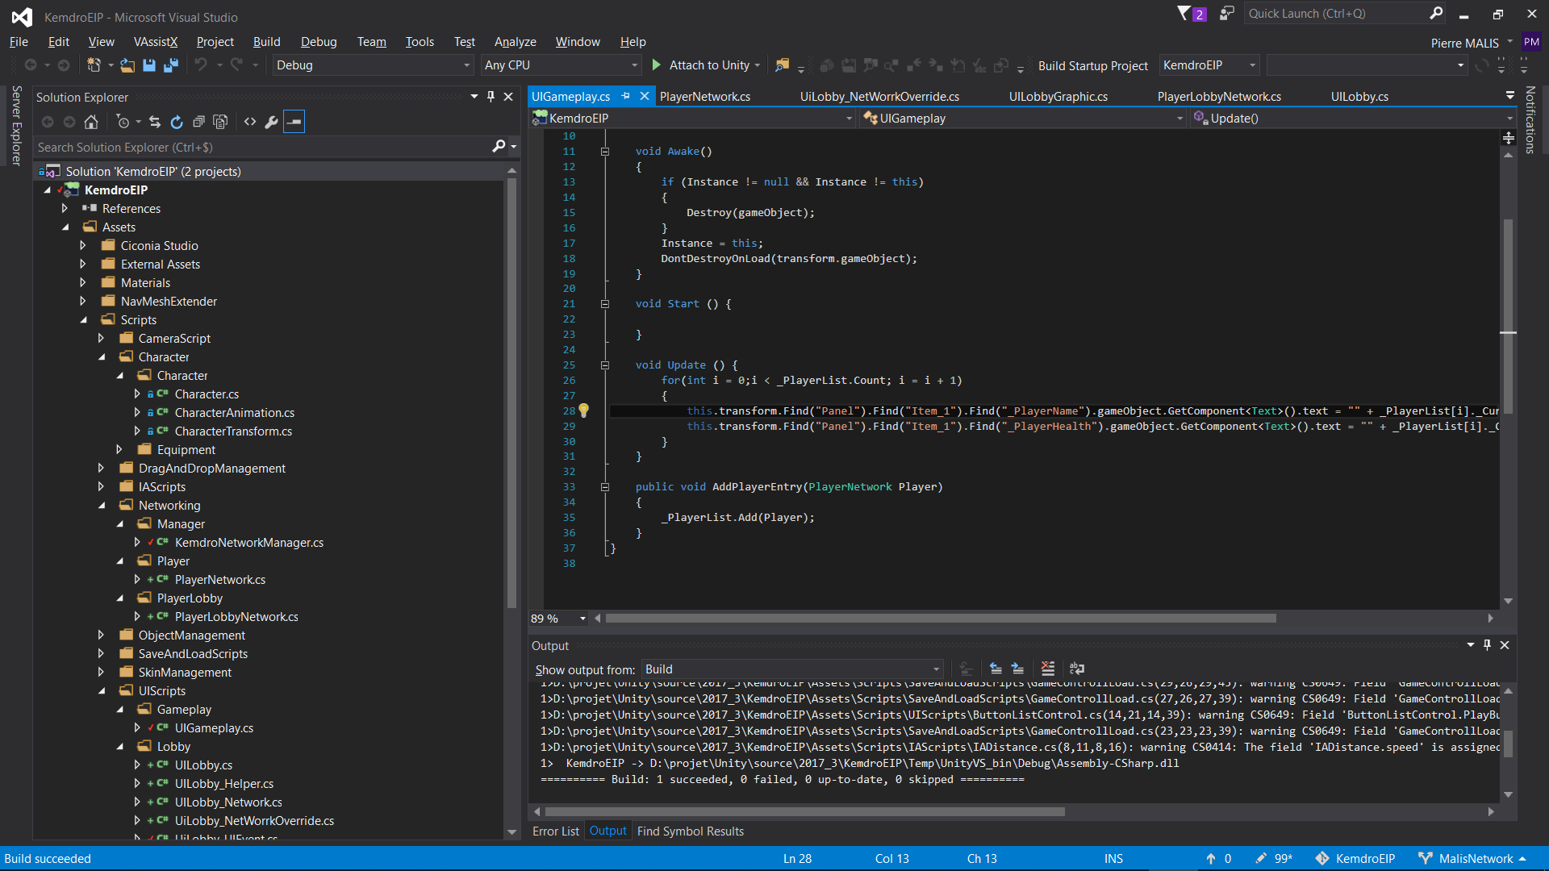
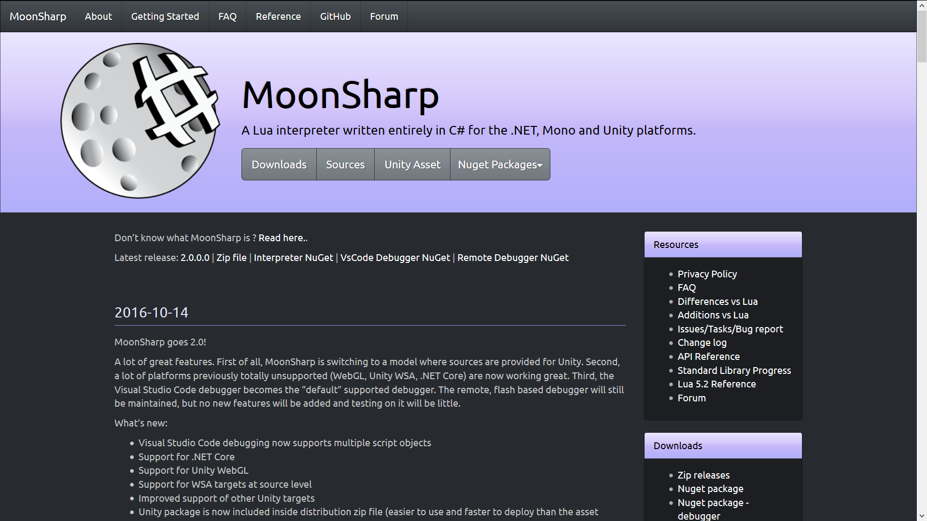
Scripting Vs Coding
-Principe et limites du coding
-Principe et intérêts du scripting

Slide 5
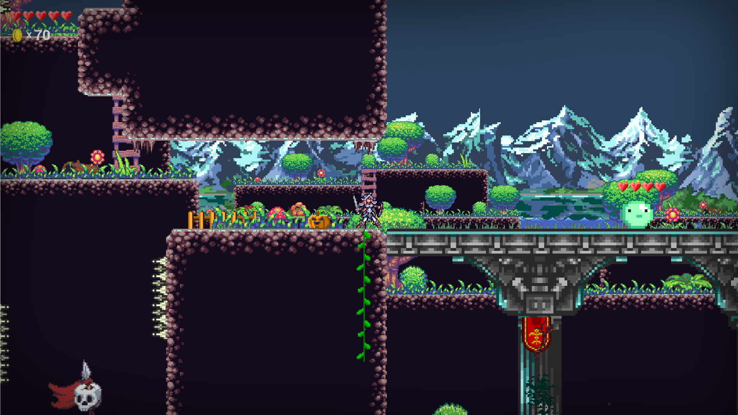
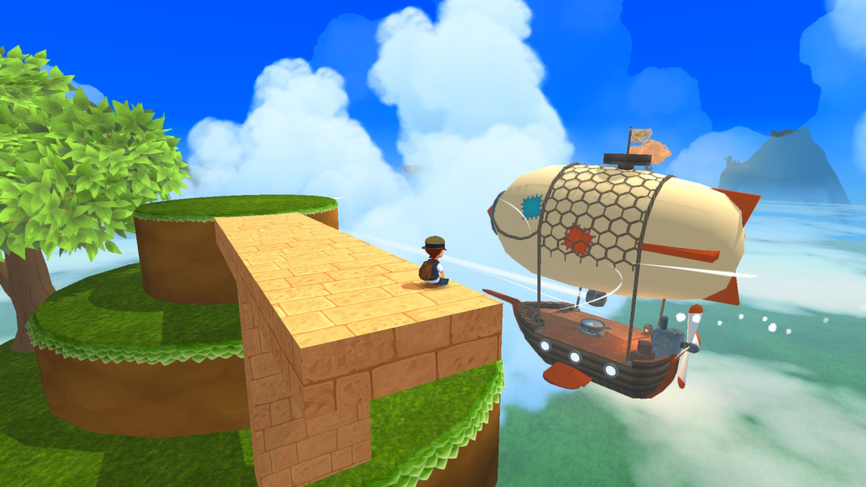
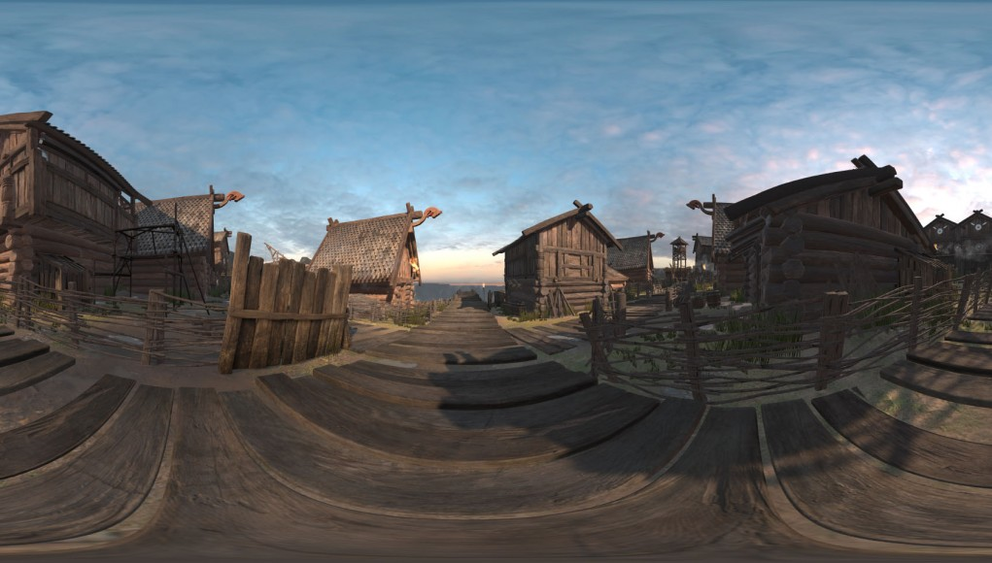
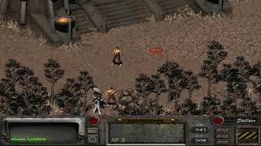
Exemples d’implémentation
-Platformer 3d
-Platformer 2d
-Jeux de simulation Panoramique (VR friendly)
-Jeux d’action Isométrique

